Slide 1
44-2
These materials are by the Kongki Ka Project and are made available to you under the terms of the Creative Commons Attribution ShareAlike license 4.0.
You have permission to share and redistribute these materials in any format and to make reasonable revisions and adaptations of this translation, provided that:
You include the above licence and source information.
If you redistribute these materials or create derivatives, you must distribute your contributions under the same license as the original.
The Holy Bible, Berean Standard Bible, BSB is produced in cooperation with Bible Hub, Discovery Bible, OpenBible.com, and the Berean Bible Translation Committee. This text of God's Word has been dedicated to the public domain.
Hindi text is from Free Bibles India. This translation is made available under the terms of a Creative Commons Attribution-ShareAlike 4.0 International License.
Notes:
Ch
44 The Crucifixion
1. Carrying the cross - Luke 23:26-32 (Left Top)
2. The Crucifixion – Luke 23:33-49; John 19:17-37 (Center)
3. Curtain torn in two - Matt 27:51-54 (Right Top)
4. Putting the body in the tomb – John 19:38-42; Matt 27:61-66

Slide 2
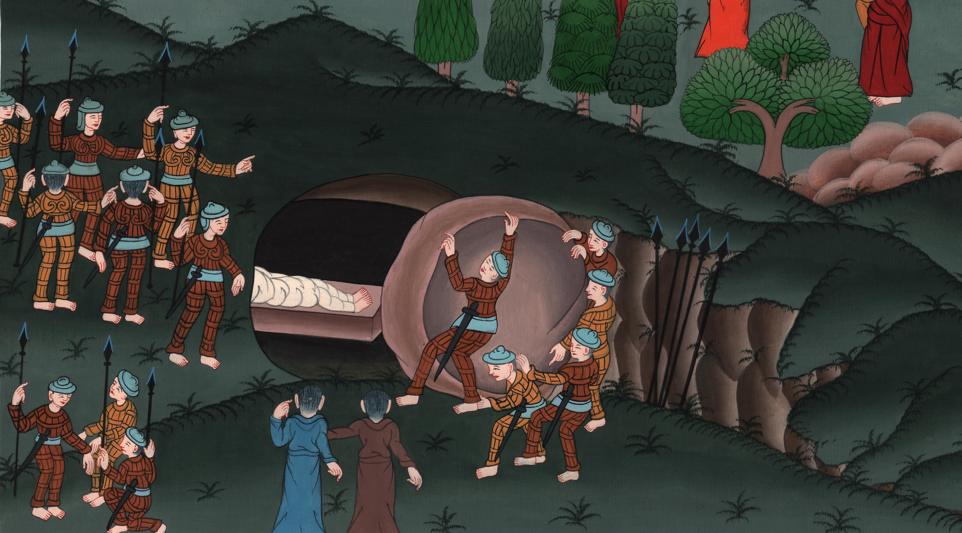
यीशु के शव को कब्र में रखना - यूहन्ना 19:38-42; मत्ती 27:45-66
This work is licensed under a Creative Commons Attribution-ShareAlike 4.0 International License

Slide 3
Putting the body in the tomb – John 19:38-42; Matt 27:45-66
Here is more of what happened when Jesus died.
यीशु के शव को कब्र में रखना - यूहन्ना 19:38-42; मत्ती 27:45-66

Slide 4
यीशु के शव को कब्र में रखना - यूहन्ना 19:38-42; मत्ती 27:45-66

Slide 5
Matthew 27
51At that moment the veil of the temple was torn in two from top to bottom. The earth quaked and the rocks were split.
मत्ती 27
51तब, मन्दिर का परदाc ऊपर से नीचे तक फटकर दो टुकड़े हो गया: और धरती डोल गई और चट्टानें फट गईं।

Slide 6
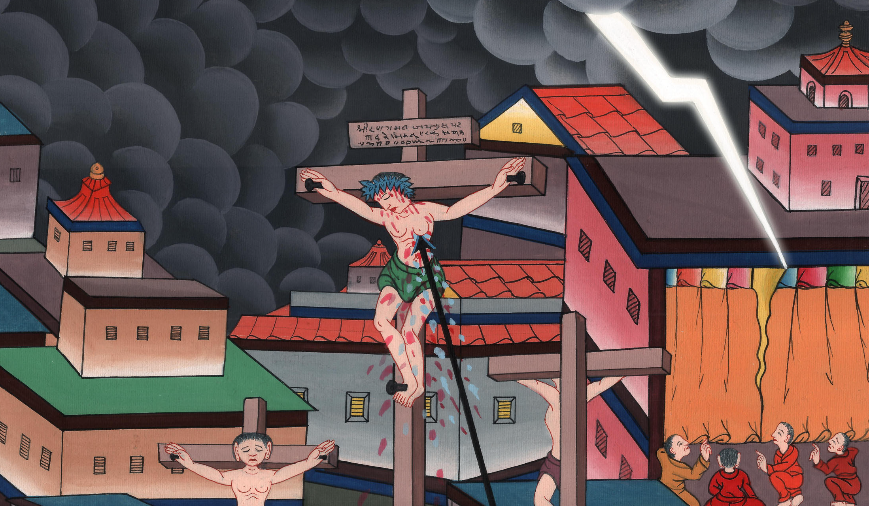
मत्ती 27:51

Slide 7
52The tombs broke open, and the bodies of many saints who had fallen asleep were raised.
52और कब्रें खुल गईं, और सोए हुए पवित्र लोगों के बहुत शव जी उठे।

Slide 8
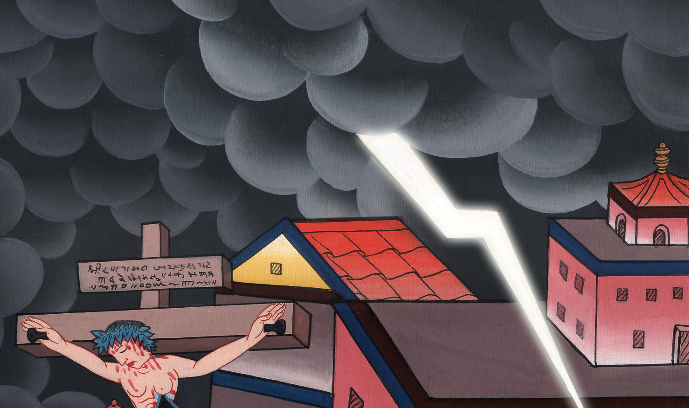
मत्ती 27:52

Slide 9
54When the centurion and those with him who were guarding Jesus saw the earthquake and all that had happened, they were terrified and said, “Truly this was the Son of God.”
54तब सूबेदार और जो उसके साथ यीशु का पहरा दे रहे थे, भूकम्प और जो कुछ हुआ था, देखकर अत्यन्त डर गए, और कहा, “सचमुच यह परमेश्वर का पुत्र था!”

Slide 10
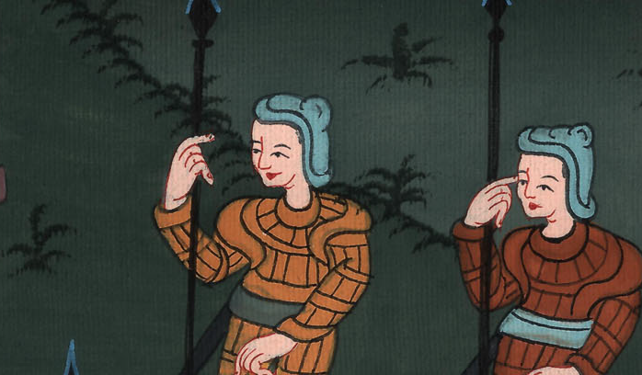
मत्ती 27:54

Slide 11
Luke 23
48And when all the people who had gathered for this spectacle saw what had happened, they returned home beating their breasts.
लूका 23
48 और भीड़ जो यह देखने को इकट्ठी हुई थी, इस घटना को देखकर छाती पीटती हुई लौट गई।

Slide 12
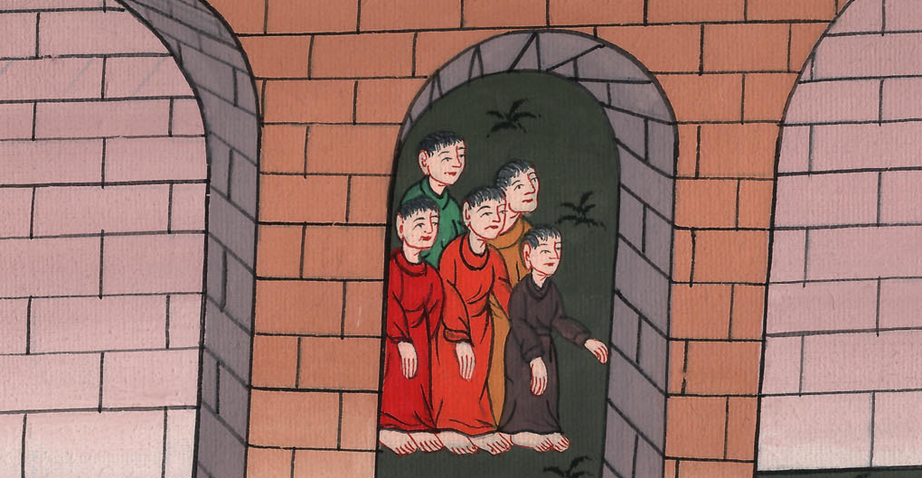
लूका 23:48

Slide 13
49But all those who knew Jesus, including the women who had followed Him from Galilee, stood at a distance watching these things.
49और उसके सब जान-पहचान, और जो स्त्रियाँ गलील से उसके साथ आई थीं, दूर खड़ी हुई यह सब देख रही थीं।

Slide 14
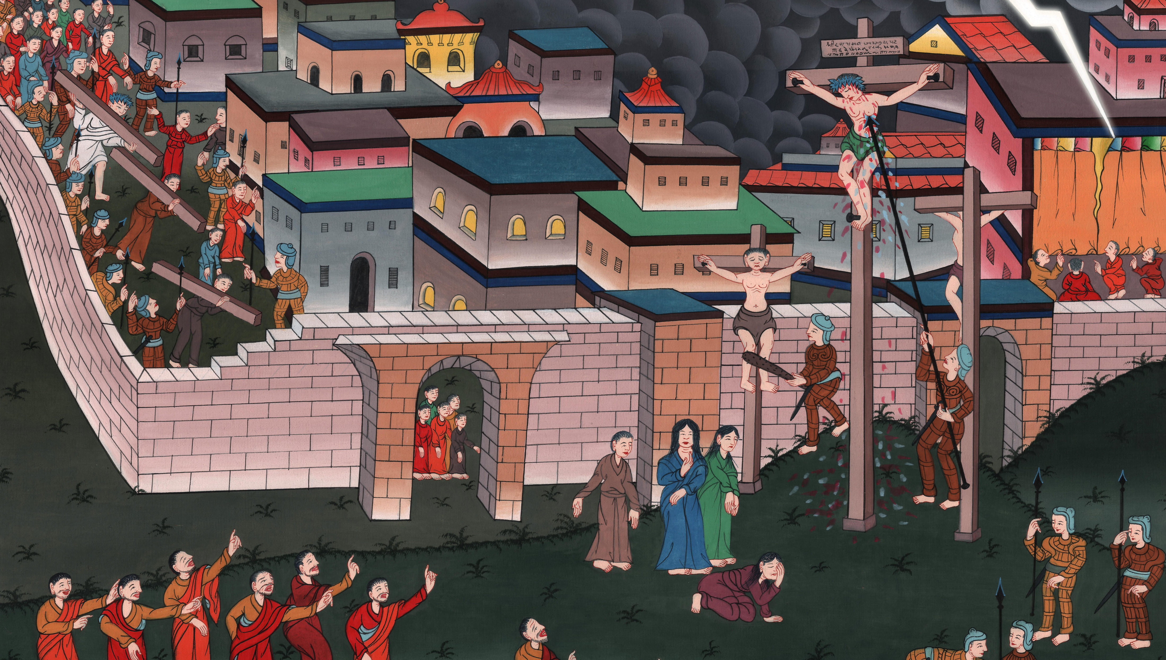
लूका 23:49

Slide 15
John 19
31It was the day of Preparation, and the next day was a High Sabbath. In order that the bodies would not remain on the cross during the Sabbath, the Jews asked Pilate to have the legs broken and the bodies removed.
यूहन्ना 19
31और इसलिए कि वह तैयारी का दिन था, यहूदियों ने पिलातुस से विनती की, कि उनकी टाँगें तोड़ दी जाएँ और वे उतारे जाएँ ताकि सब्त के दिन वे क्रूसों पर न रहें, क्योंकि वह सब्त का दिन बड़ा दिन था।

Slide 16
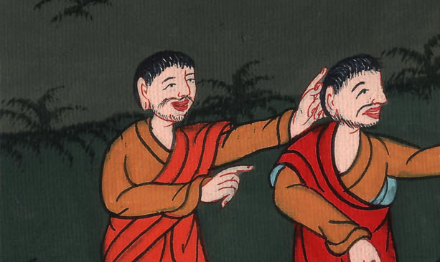
यूहन्ना 19:31

Slide 17
(so that they would die more quickly) 32So the soldiers came and broke the legs of the first man who had been crucified with Jesus, and those of the other.
(ताकि वे और जल्दी मर जाएँ) 32इसलिए सिपाहियों ने आकर पहले की टाँगें तोड़ीं तब दूसरे की भी, जो उसके साथ क्रूसों पर चढ़ाए गए थे।

Slide 18
यूहन्ना 19:32

Slide 19
33But when they came to Jesus and saw that He was already dead, they did not break His legs.
33परन्तु जब यीशु के पास आकर देखा कि वह मर चुका है, तो उसकी टाँगें न तोड़ीं।

Slide 20
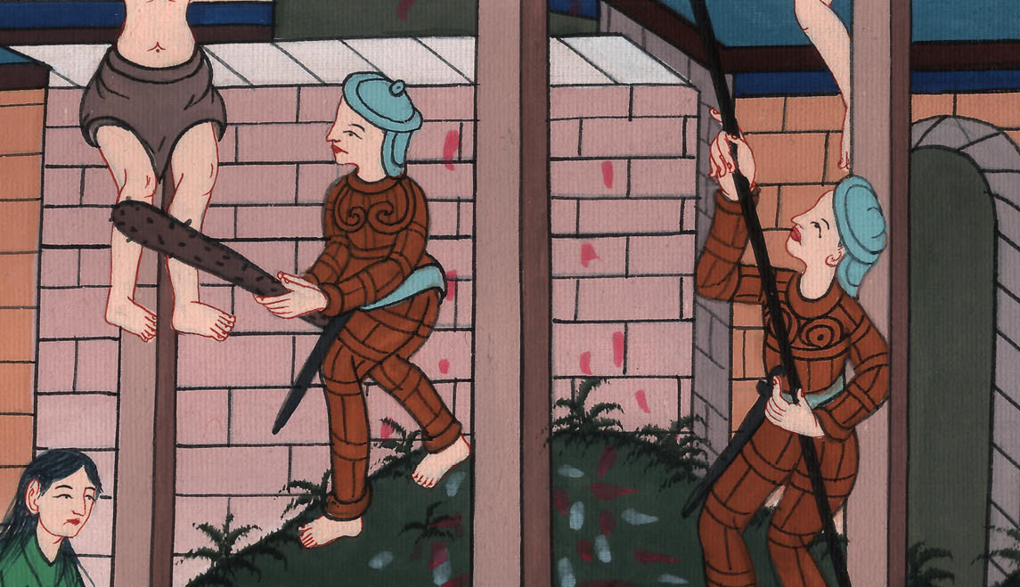
यूहन्ना 19:33

Slide 21
34Instead, one of the soldiers pierced His side with a spear, and immediately blood and water flowed out.
34परन्तु सिपाहियों में से एक ने बरछे से उसका पंजर बेधा और उसमें से तुरन्त लहू और पानी निकला।

Slide 22
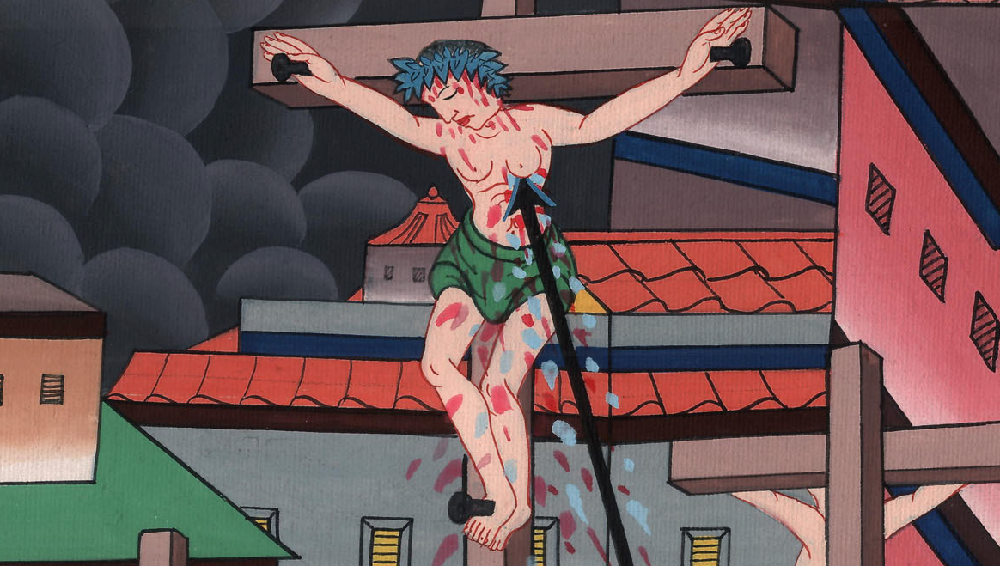
यूहन्ना 19:34

Slide 23
36Now these things happened so that the Scripture would be fulfilled: “Not one of His bones will be broken.” 37And, as another Scripture says: “They will look on the One they have pierced.”
36ये बातें इसलिए हुईं कि पवित्रशास्त्र की यह बात पूरी हो, “उसकी कोई हड्डी तोड़ी न जाएगी।” 37 फिर एक और स्थान पर यह लिखा है, “जिसे उन्होंने बेधा है, उस पर दृष्टि करेंगे।”

Slide 24
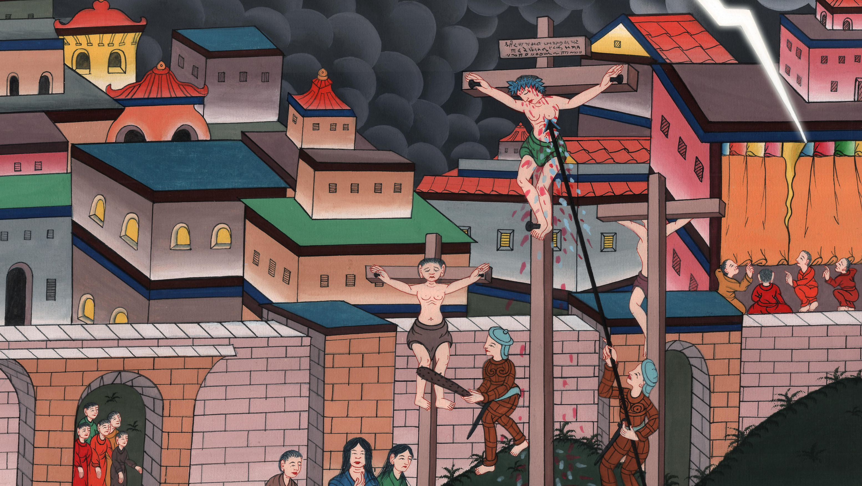
यूहन्ना 19:36,37

Slide 25
Matthew 27
57When it was evening, there came a rich man from Arimathea named Joseph, who himself was a disciple of Jesus.
मत्ती 27
57 जब साँझ हुई तो यूसुफ नामक अरिमतियाह का एक धनी मनुष्य जो आप ही यीशु का चेला था, आया।

Slide 26
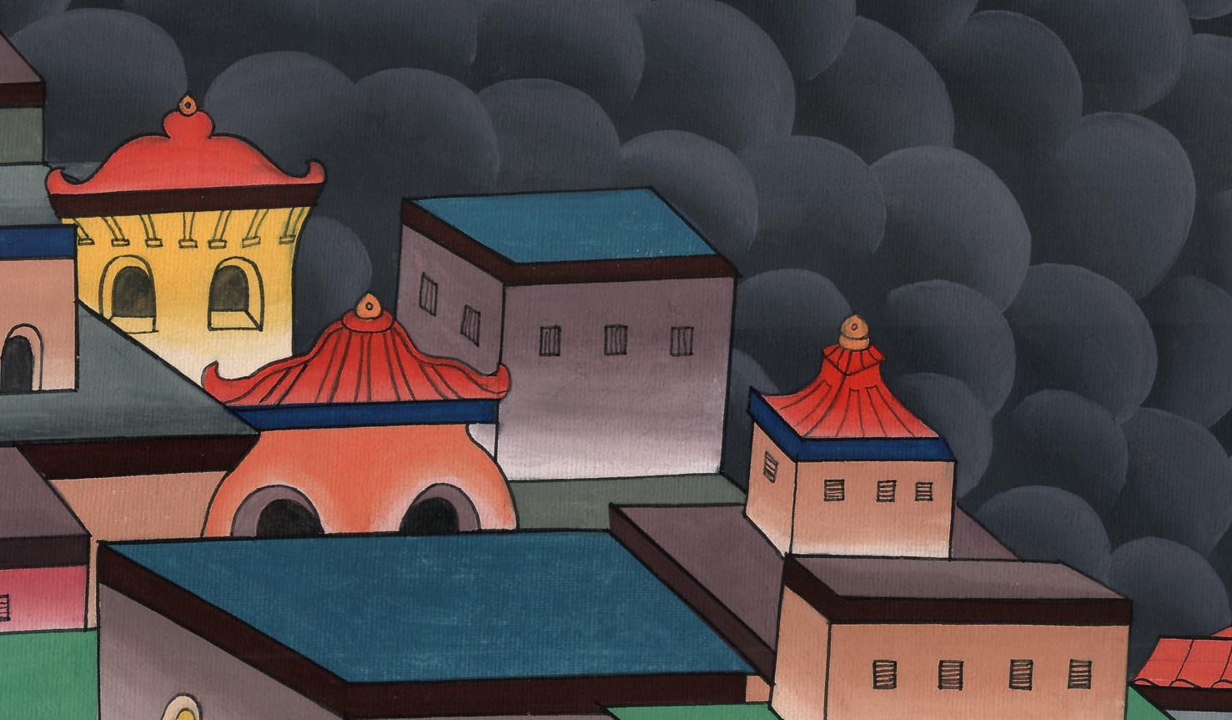
मत्ती 27:57

Slide 27
58He went to Pilate to ask for the body of Jesus, and Pilate ordered that it be given to him.
58उसने पिलातुस के पास जाकर यीशु का शव माँगा। इस पर पिलातुस ने दे देने की आज्ञा दी।

Slide 28
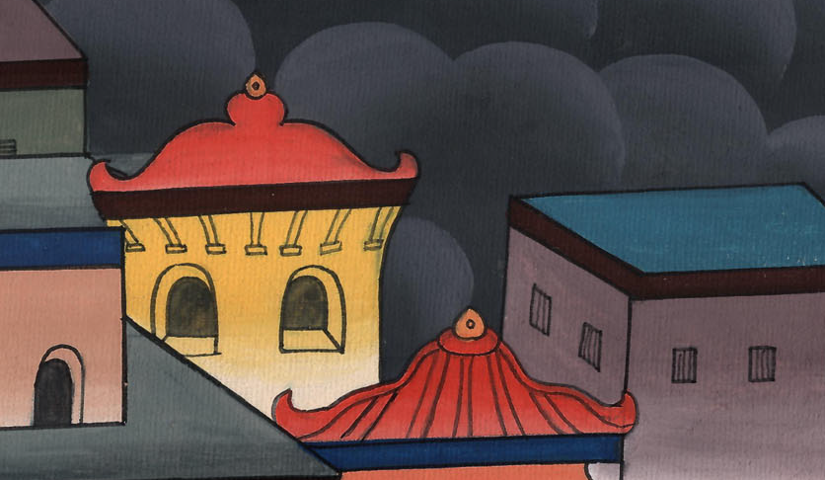
मत्ती 27:58

Slide 29
59So Joseph took the body, wrapped it in a clean linen cloth,
59यूसुफ ने शव को लेकर उसे साफ चादर में लपेटा।

Slide 30
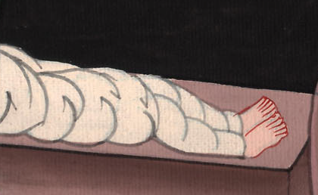
मत्ती 27:59

Slide 31
60and placed it in his own new tomb that he had cut into the rock. Then he rolled a great stone across the entrance to the tomb and went away.
60और उसे अपनी नई कब्र में रखा, जो उसने चट्टान में खुदवाई थी, और कब्र के द्वार पर बड़ा पत्थर लुढ़काकर चला गया।

Slide 32
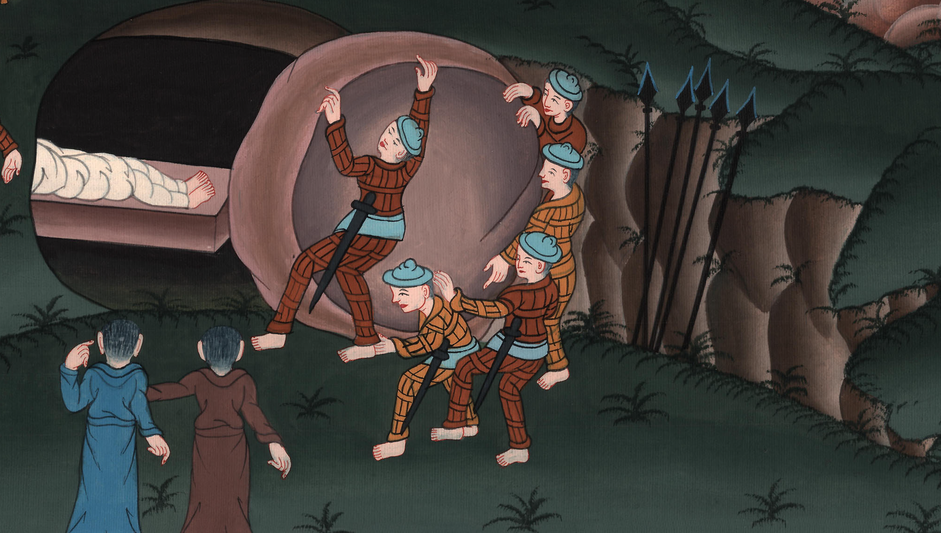
मत्ती 27:59,60

Slide 33
61Mary Magdalene and the other Mary were sitting there opposite the tomb.
61और मरियम मगदलीनी और दूसरी मरियम वहाँ कब्र के सामने बैठी थीं।

Slide 34
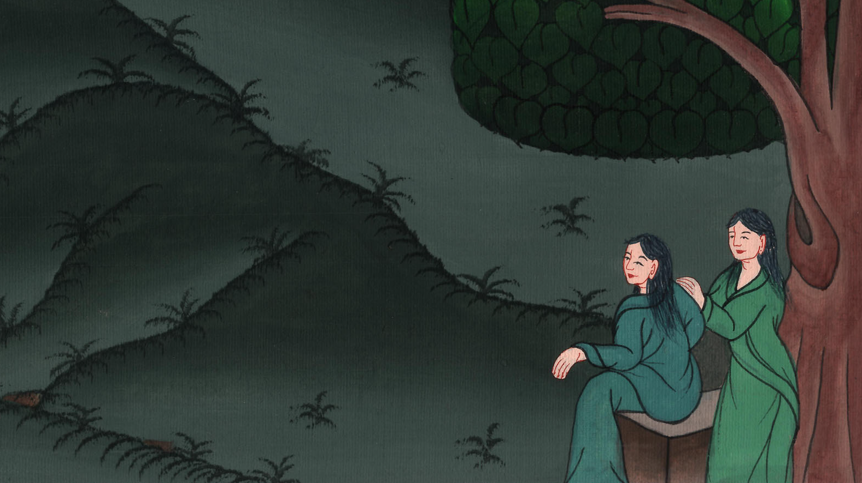
मत्ती 27:61

Slide 35
62The next day, the one after Preparation Day, the chief priests and Pharisees assembled before Pilate.
62दूसरे दिन जो तैयारी के दिन के बाद का दिन था, प्रधान याजकों और फरीसियों ने पिलातुस के पास इकट्ठे होकर कहा।

Slide 36
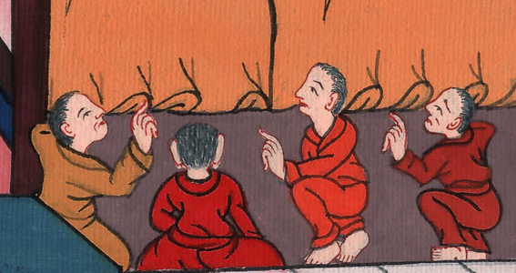
मत्ती 27:62

Slide 37
63“Sir,” they said, “we remember that while He was alive that deceiver said, ‘After three days I will rise again.’
63“हे स्वामी, हमें स्मरण है, कि उस भरमानेवाले ने अपने जीते जी कहा था, कि मैं तीन दिन के बाद जी उठूँगा।

Slide 38
मत्ती 27:63

Slide 39
64So give the order that the tomb be secured until the third day. Otherwise, His disciples may come and steal Him away and tell the people He has risen from the dead. And this last deception would be worse than the first.”
64अतः आज्ञा दे कि तीसरे दिन तक कब्र की रखवाली की जाए, ऐसा न हो कि उसके चेले आकर उसे चुरा ले जाएँ, और लोगों से कहने लगें, कि वह मरे हुओं में से जी उठा है: तब पिछला धोखा पहले से भी बुरा होगा।”

Slide 40
मत्ती 27:64

Slide 41
65“You have a guard,” Pilate said. “Go, make the tomb as secure as you know how.”
65पिलातुस ने उनसे कहा, “तुम्हारे पास पहरेदार तो हैं जाओ, अपनी समझ के अनुसार रखवाली करो।”

Slide 42
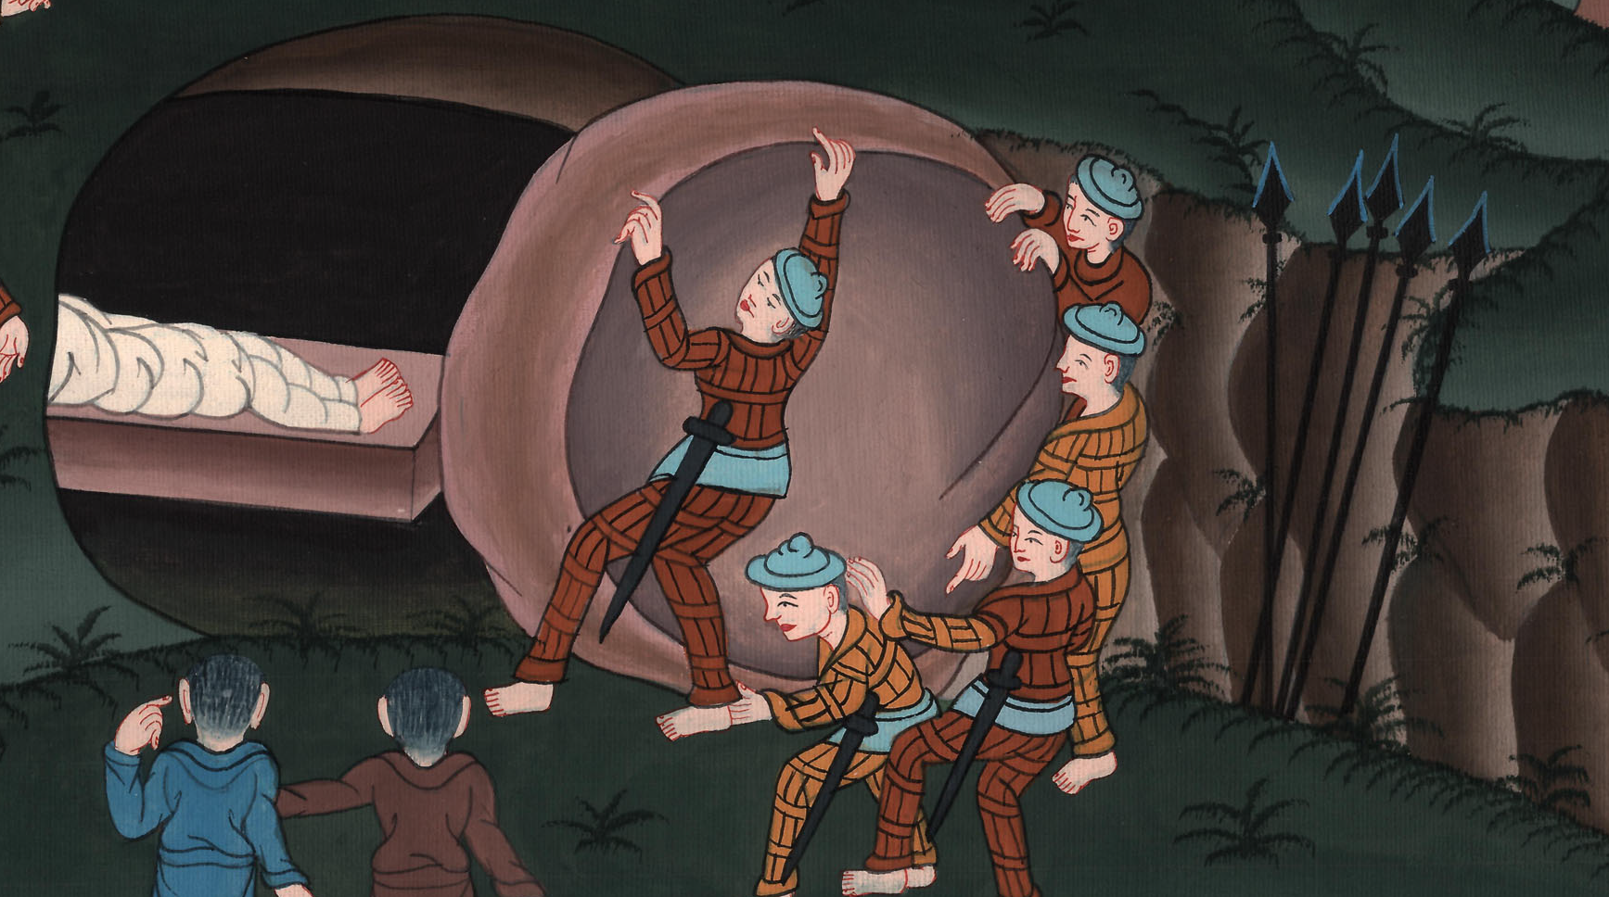
मत्ती 27:65

Slide 43
66So they went and secured the tomb by sealing the stone and posting the guard.
66अतः वे पहरेदारों को साथ लेकर गए, और पत्थर पर मुहर लगाकर कब्र की रखवाली की।

Slide 44
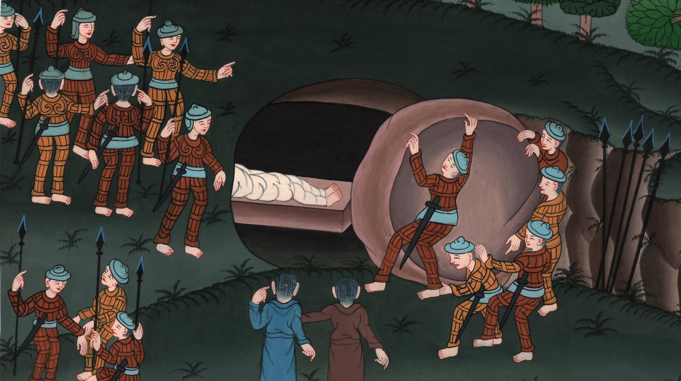
मत्ती 27:66

